Slide 1
Bahnhofstrasse 15 als Möglichkeitsraum für die Gemeinde Schwyz
Sozialräumlicher Zugang und Partizipation

Slide 2
Inhalt
Ausgangslage
Sozialräumliches Planungsverständnis
Mehrwert informelle Partizipation
Beispiele aus der Praxis
Notes:
Pläne Kanton Schwyz.
Areal. besagte Gebiet an der Bahnhofstrasse umfasst in der "Arealbetrachtung" nebst dem ehemaligen AHV-Gebäude (Bahnhofstrasse 15) auch das heutige Lokal der Stützpunktfeuerwehr Schwyz und die gemeindeeigenen Parkplätze. Zone für öffentliche Bauten und Anlagen Vielmehr soll für diesen in Zusammenarbeit mit der Gemeinde eine wertschöpfende und zentrumsfördernde Neunutzung angestossen werden. Dafür wird im Rahmen einer Investorenausschreibung die Vergabe eines Baurechts an einen privaten Investor ins Auge gefasst.
Studienverfahren. Hochbauamt, Kanton , Gemeinde, Gewerbeverein Schwyz. Die Studienprojekte bestätigten die hohe Attraktivität des frei werdenden Areals für privatwirtschaftliche Nachfolgenutzungen ugewerbliche Nutzungen im Vordergrund, aber auch anderweitige zentrumsfördernde Elemente oder öffentlich zugängliche Bereiche wie etwa Kulturräume oder Grünflächen sollen möglich sein. Ergebnis dieser Zieldefinition ist
Zwischennutzungen / Ausprobieren
Die beschriebenen Verfahrensschritte mit dem Ergebnis einer Teilzonenplanvorlage dürften gemäss aktueller Einschätzung insgesamt rund drei Jahre in Anspruch nehmen, sodass etwa im Jahr 2027 mit einer entsprechenden Volksabstimmung in der Gemeinde Schwyz gerechnet werden kann. Der ungefähre Fahrplan bis dahin sieht entsprechend wie folgt aus:
Erarbeitung Teilrevision kommunale Nutzungsplanung
bis 2. Quartal 2025
Mitwirkung und kantonale Vorprüfung
bis 1. Quartal 2026
Öffentliche Auflage inkl. allfälligen Einspracheverhandlungen
(Annahme: kein Weiterzug allfälliger Einsprachen)
bis 4. Quartal 2026
Gemeindeversammlung
bis 2. Quartal 2027
Urnenabstimmung
bis 3. Quartal 2027
Genehmigung Regierungsrat
bis 4. Quartal 2027
Parallel dazu erfolgen die erforderlichen Vorarbeiten für die angestrebte Investorenausschreibung, Auslösung nach Annahme der TZPR.
Formelle Partizipation im Rahmen der Mitwirkung der TRZ
Empfehlung: Bgleitender informeller Prozess: Beispiele. Hochdorf, Lichtensteig, etc.
Insgesamt ist der Gemeinderat Schwyz zur klaren Haltung gelangt, dass eine Arealentwicklung an der Bahnhofstrasse in der Hauptverantwortung des Grundeigentümers, also des Kantons, verbleiben soll. Der zentrale Einbezug der Öffentlichkeit ist im Rahmen der weiteren Planungsschritte gewährleistet. Der Gemeinderat Schwyz ist zuversichtlich, dass mit der Unterstützung des kantonalen Amts für Wirtschaft und den Einflussmöglichkeiten der Schwyzerinnen und Schwyzer das Dorfzentrum mit der Arealentwicklung nachhaltig aufgewertet wird und mehrheitsfähige Lösungen entstehen werden.

Slide 3
1
Ausgangslage
Notes:
Bea

Slide 4
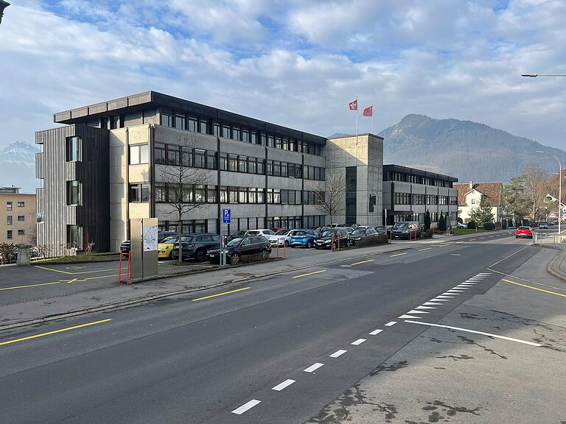
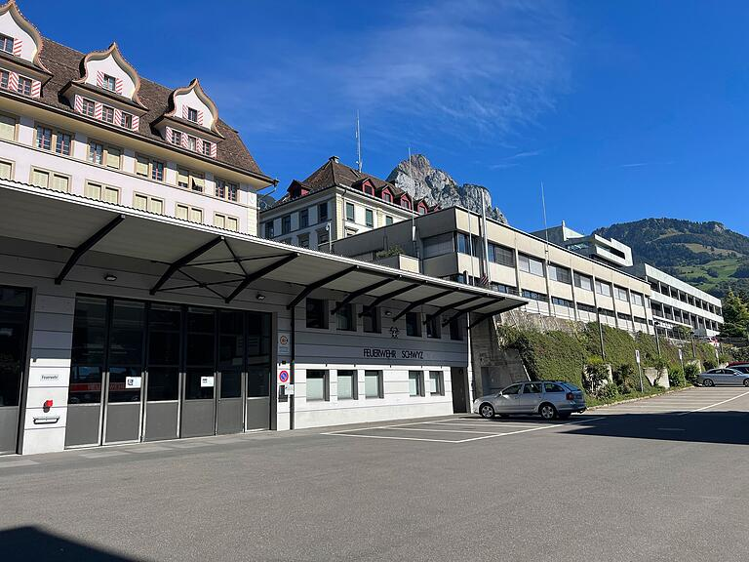
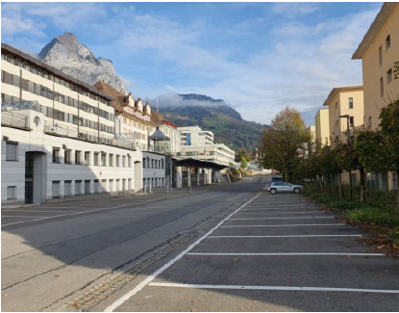
Ausgangslage
Gebiet an der Bahnhofstrasse umfasst in der "Arealbetrachtung" nebst dem ehemaligen AHV-Gebäude (Bahnhofstrasse 15) auch das heutige Lokal der Stützpunktfeuerwehr Schwyz und die gemeindeeigenen Parkplätze
Heute: Zone für öffentliche Bauten und Anlagen. Erarbeitung einer Teilzonenplanvorlage, Abstimmung ca. 2027 in der Gemeinde Schwyz
Investorenausschreibung mit Vergabe eines Baurechts an einen privaten Investor seitens des Kantons vorgesehen
Notes:
Studienverfahren. Hochbauamt, Kanton , Gemeinde, Gewerbeverein Schwyz. Die Studienprojekte bestätigten die hohe Attraktivität des frei werdenden Areals für privatwirtschaftliche Nachfolgenutzungen ugewerbliche Nutzungen im Vordergrund, aber auch anderweitige zentrumsfördernde Elemente oder öffentlich zugängliche Bereiche wie etwa Kulturräume oder Grünflächen sollen möglich sein. Ergebnis dieser Zieldefinition ist
Erarbeitung Teilrevision kommunale Nutzungsplanung, bis 2. Quartal 2025:Mitwirkung und kantonale Vorprüfung, bis 1. Quartal 2026
Öffentliche Auflage inkl. allfälligen Einspracheverhandlungen, bis 4. Quartal 2026. Gemeindeversammlung, bis 2. Quartal 2027, Urnenabstimmung, bis 3. Quartal 2027
Genehmigung Regierungsrat, bis 4. Quartal 2027
Parallel dazu erfolgen die erforderlichen Vorarbeiten für die angestrebte Investorenausschreibung, Auslösung nach Annahme der TZPR.
Insgesamt ist der Gemeinderat Schwyz zur klaren Haltung gelangt, dass eine Arealentwicklung an der Bahnhofstrasse in der Hauptverantwortung des Grundeigentümers, also des Kantons, verbleiben soll. Der zentrale Einbezug der Öffentlichkeit ist im Rahmen der weiteren Planungsschritte gewährleistet. Der Gemeinderat Schwyz ist zuversichtlich, dass mit der Unterstützung des kantonalen Amts für Wirtschaft und den Einflussmöglichkeiten der Schwyzerinnen und Schwyzer das Dorfzentrum mit der Arealentwicklung nachhaltig aufgewertet wird und mehrheitsfähige Lösungen entstehen werden.

Slide 5
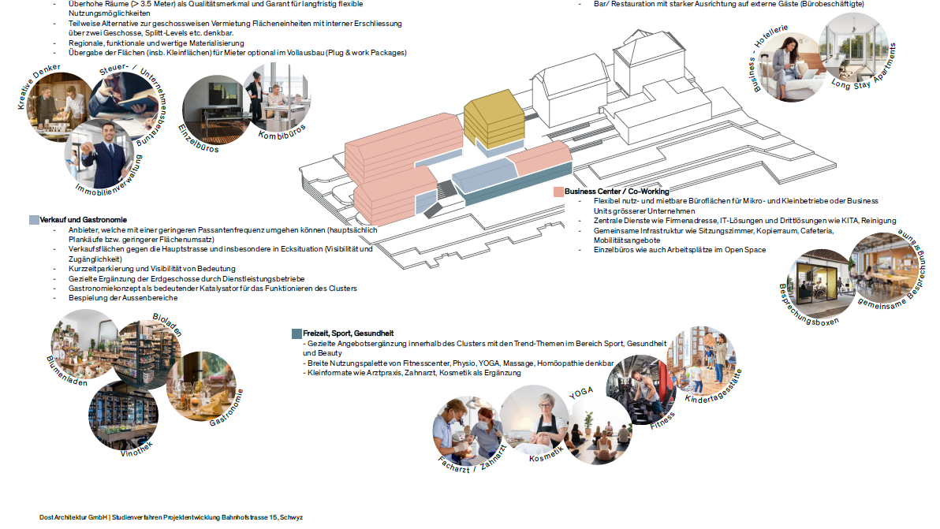
Zu Beginn: Fragen, Fragen, Fragen…
Was soll hier entstehen? Welche Nutzungen bringen neues Leben ins Zentrum?
Welche zukünftigen Nutzungen sind sinnvoll und passen zu Schwyz? Welchen Beitrag leisten diese für die Weiterentwicklung von Schwyz?
Was macht die Identität des Areals aus? Wie kann das Areal zu einem neuen und attraktiven Ortsteil vom Schwyz transformiert werden?
Wie sieht ein zonenkonformes und sich städtebaulich gut in das Ortsbild integrierendes Bauvolumen aus?
Was sind die Gestaltungsmöglichkeiten für Zwischenräume zwischen Gebäude und Strasse?
Notes:
Vision schwyz: an dieser Lage realistisch? Der Brunner Hertipark beweist es, dass es möglich ist. Wir bauen flexibel, preiswert nachhaltig. Der Kanton und die Gemeinde erwirtschaften mit dem Baurecht
an die Genossenschaft eine marktübliche Rendite, zum Beispiel 4 Prozent. Die Finanzierung von Wohnungen ist heute kein Problem. Wir realisieren rund 50 Prozent preisgünstige
Wohnungen. Können wir verdichtet bauen, realisieren wir Dreieinhalb- bis Sechs-Zimmer-Wohungen. Günstiger Wohnraum sollte für 1700 Franken monatlich möglich sein.
Studie2 Aussenwirkung und Atmosphäre Eine Liegenschaft mit reiner Büronutzung zeigt wenig Interaktion mit dem Umfeld. Menschen verschwinden zu Arbeitsbeginn im Gebäude und verlassen dieses nach Arbeitsende wieder. Unser Nutzungskonzept ist zwar quantitativ von Büronutzungen geprägt, erhält jedoch durch einen Sockel mit Nutzungen aus den Bereichen Gastronomie,
Retail, Ausstellung, Kinderbetreuung, Dienstleistung etc. eine andere Verortung im Umfeld. Es sind Nutzungen, die auch eine Bedeutung für das Umfeld der Liegenschaft und das Zentrum von Schwyz
haben und über den Tag verteilt unterschiedlichen Bedürfnissen von Beschäftigten und Besucher:innen entsprechen. Dadurch kann die Liegenschaft in einen Dialog mit der Umgebung treten.
Die angestrebte, lebendige Auswirkung wird zudem durch die Gestaltung der Aussenräume gestützt: Die Liegenschaft erhält eine Umgebung mit einladenden Aussen- oder auch Gartenräumen
Die Gemeinde Schwyz zeichnet sich durch ein lokal bis regional agierendes Unternehmertum aus. Von den heute rund 9'800 Vollzeitanstellungen (VZA) in der Gemeinde Schwyz befinden sich 11% in Wohnzonen und 33% in Kern- und Zentrumszonen. Von den insgesamt 1'400 Betrieben liegen 24% in Wohnzonen und 41% in Kern- und Zentrumszonen. Bei diesen Betrieben handelt es sich mehrheitlich um Mikro- (bis 10 VZA) und Kleinbetriebe (bis 50 VZA). Mit der Realisierung von zeitgemässen, qualitätsvollen und bezahlbaren Geschäftsflächen an der Bahnhofstrasse 15 erhalten solche Betriebe die
Möglichkeit, sich im Hauptort weiterzuentwickeln, ohne dass sie aussiedeln müssen
Wer wird

Slide 6
2
Sozialräumliche Entwicklung
Notes:
Bea

Slide 7
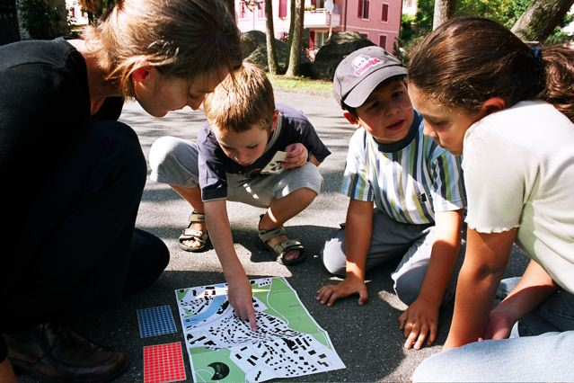
Sozialräumlich ausgerichtete Gemeinde- und Quartierentwicklung
Die Gemeinde oder ein Quartier als Sozialraum betrachten, heisst, den Fokus auf die Menschen und ihre Bedürfnisse legen.
Beispiel Quartierentwicklung Solothurn West: Kinderspionage
16. Juli 2025
Seite 7
Notes:
Raum wird somit dynamisch, Grenzen erhalten neue Definitionen
Arbeit wird somit komplexer, denn oft sind die geografisch abgegrenzten Gebiete die Grundlage

Slide 8
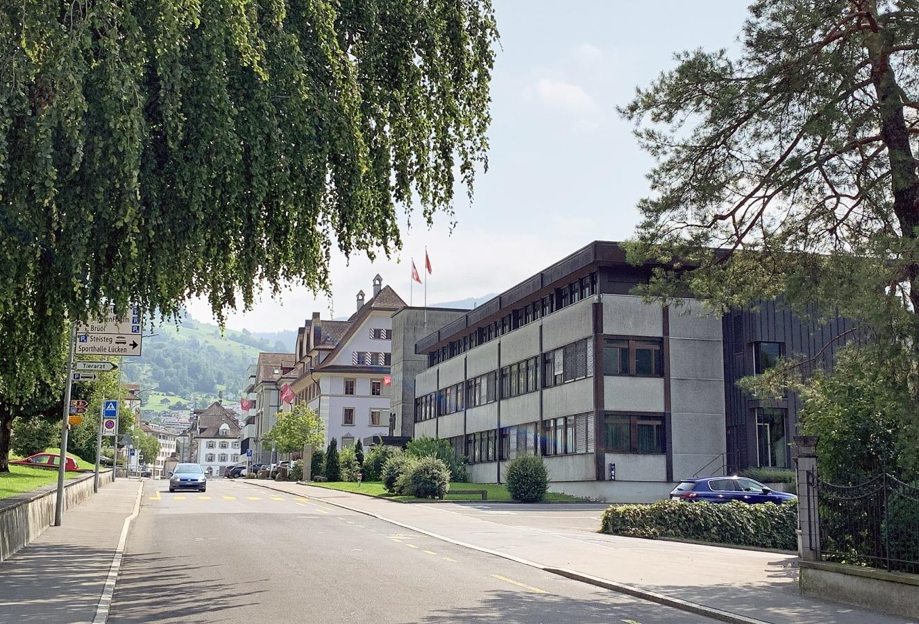
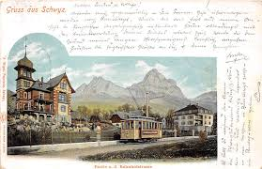
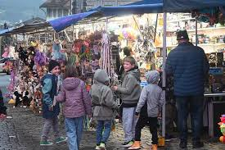
Sozialräumlicher Zugang als Chance?
Dynamische Raumkonzeption: Raum wird verstanden als ein Zusammenspiel von gelebtem, gebautem und vorgestelltem Raum.
Gebauter Raum
materialisierte Dimension des Sozialraums, architektonisch und gestalterisch
Schwanenplatz
Vorgestellter Raum
gesellschaftliche und historische Zuschreibungen
Gelebter Raum
wahrgenommen und angeeignet in alltäglichen Handlungen
16. Juli 2025
Seite 8
Notes:
Wenn sich ein Dorf verändert, sowohl räumlich, neue Bauten etc. als auch von der Bevölkerungsstruktur her, kann ein sozialräumlicher Zugang hilfreich sein, um die Prozesse zu verstehen, die ablaufen
Ein sozialräumlicher Ansatz beruht auf einem Raumverständnis, welches das Soziale und damit die Bedürfnisse der Menschen ins Zentrum stellt. Dahinter steht eine dynamische Raumkonzeption: Raum wird verstanden als ein Zusammenspiel von gelebtem, gebautem und vorgestelltem Raum. Diese Vorstellung geht davon aus, dass Räume durch soziales Handeln permanent verändert werden und umgekehrt die gebauten Räume auch das soziale Handeln beeinflussen. Am Beispiel von Malters meint ein sozialräumlicher Zugang: Malters ist geprägt von den gebauten Gebäuden, Plätzen, der Landschaft, die sich verändert. Malters hat aber auch eine Geschichte jedes Gebäude, jeder Platz hat eine besondere Bedeutung, aufgeladen mit Ereignisse und Geschichten, die die Bevölkerung und Besucher/innen aus Erzählungen oder eigenem Erleben kennen, (das sind bspw. die pos. oder neg. Zuschreibungen).
Ein sozialräumlicher Zugang nun nimmt besonders auch die Menschen, die in einer Gemeinde leben, die Gebäude, Plätze, etc. beleben und nutzen, sich dort aufhalten, in den Blick.
Wenn es darum geht, eine Gemeinde zu analysieren (SWOT) so werden Raumplanungsfachleute, Verkehrsplanende, Ökonomen, Politiker etc. die Gemeinde mit ihren Instrumenten erfassen, während Architekt/innen in Hinblick auf gebaute Strukturen oder der Gestaltung die Gebäude und Freiräume betrachten während die Eigentümerschaft und Investoren eher die Rendite im Auge hat. Die Bevölkerung hingegen nehmen Malters als Lebensraum wahr und haben je nach Alter, Geschlecht, etc. andere Bedürfnisse, andere Geschichten und Erlebnisse, die sie mit der Gemeinde verbinden und die ihr Handeln prägen.
Vorgestellter Raum: Sowohl in urban wie auch in rural geprägten Gebieten spielt die Eigenlogik des Ortes (vgl. Berking, Löw,2008) eine wesentliche Rolle, in dem Sinne, dass Entwicklungsprozesse immer auch von dieser Eigenlogik beeinflusst werden.
Geschichten, die in einem Dorf gegenwärtig sind (frühere Lebensweisen, Generationen, Familien, prägen das Handeln und Zusammenleben der Bewohner/innen bis heute, selbst wenn sie ihre Bedeutung verloren haben.
Quelle: Ilien & Jegge, in Pleitz/Zeitler, 2004
Was heisst dieser Zugang nun konkret für eine sozialräumlich orientierte Raumplanung?

Slide 9
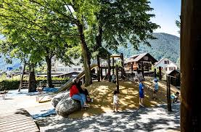
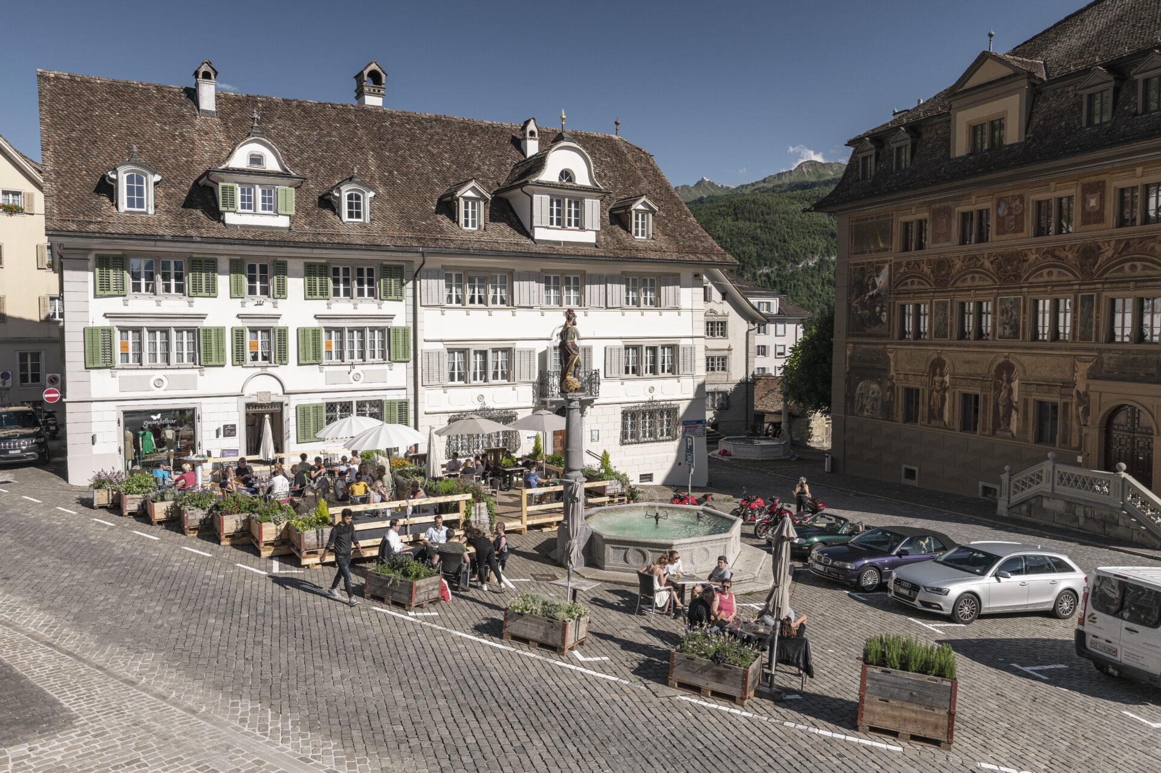
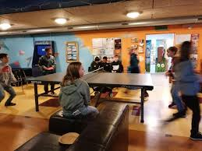
Konzept des Sozialraumes
Raum wird verstanden als ein Zusammenspiel von gelebtem, gebautem und vorgestelltem Raum.
Räume werden durch soziales Handeln permanent verändert, Räume beeinflussen das soziale Handeln.
Wechselwirkung zwischen gebautem Raum und den sozialen Prozessen.
Raum ist ein dynamischer Beziehungsraum.
Notes:
Kein starrer Behälterraum, der mit den handelnden Menschen und den sich darin stattfindenden sozialen Prozessen nichts zu tun hat, sondern starke Wechselwirkungen zwischen gebautem Raum und den sozialen Prozessen. «Räume sind keine absoluten Einheiten, sonderen ständig (re)produzierte Gewebe sozialer Praktiken» (Kessl, Reutlinger)
Aus diesem Konzept erklärt sich die Forderung nach Partizipation.
Die Bewohner/innen und Betroffenen sind berechtigt, bei der Entscheidungsungsfindung einbezogen zu werden, die für die Entwicklung und Gestaltung des sozialen Raumes massgebend sind:
Machtfrage (Raumplanungsverwaltungen und Investoren, oder auch Nutzer/innen?
Konstitution eines Sozialraumes: komplexes Zusammenspiel (geschichtlich, soziales, steuerungspolitisches materiell-räumlich gewordenes und sich fortlaufend gestaltendes Gebilde.
Überlagerung verschiedenartiger Verhältnisse:
Gestaltungszugänge:
Orte: physisch-materielle Welt, in der sich gesellschaftliche Bedeutungen materialisieren (in einem Projekt der Ausgangspunkt)
Strukturelle Steuerung: Gestsaltung und Veränderung von Inhaltne und Formen politischer Steuerung in Bezug auf Soziale Räume
Partizipation der betroffenen Menschen: spezifische Deutungen konkreter Orte und der formulierten Handlungsbedarfe; kann Widersprüche enthalten, da unterschiedliche Sichtweisen einfliessen.
Sozialraumanalyse: Erschliessung von Deutungsmustern, Lebensbedingungen bestimmter Gruppen/Menschen an konkreten orten beweusst machen

Slide 10
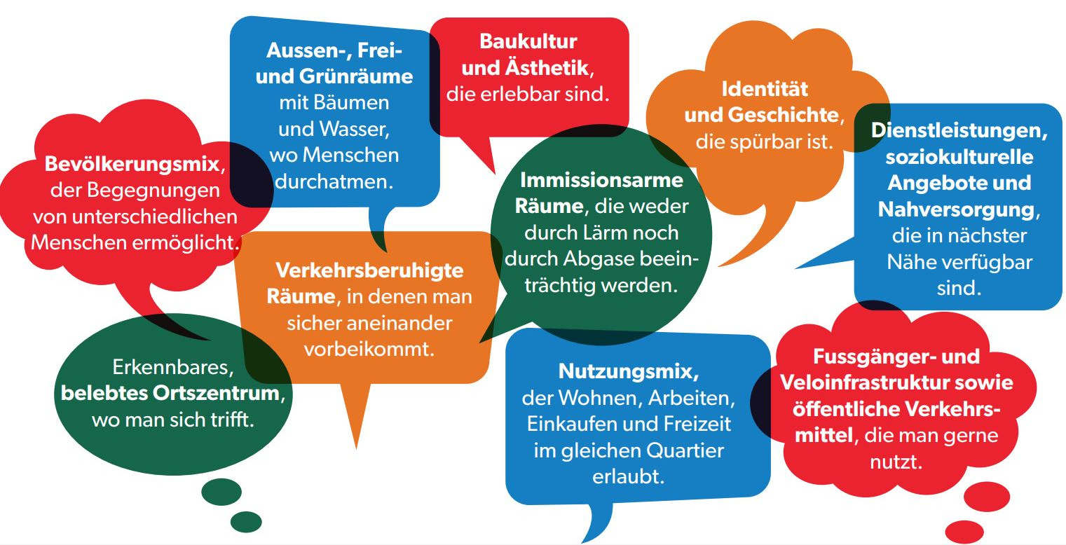
Siedlungsqualität hat viele Facetten
Quelle: EspaceSuisse (2021). Einführung in die Raumplanung. S.54
Notes:
Siedlungsqualität heisst gebietsbezogene und massgeschneiderte Lösungen zu entwickeln. Dabei sind 10 Aspekte besonders zu beachten
Ortsbezogene Analyse:
Gegebenheiten und historische Entwicklung
Siedlung und Siedlungsstruktur
Gesellschaftliche Aspekte und Identität
Gesellschaft und Wirtschaft
Landschaft, Energie und Umwelt
Ortsbezogenes Konzept
Räumliche Strategie für die Siedlungsentwicklung (Innenentwicklung, Ortsbildschutz, Einpassung in die Landschaft)
Schwerpunkt Arbeiten
Bedarf an öffentlichen Zonen, Bauten und Anlagen
Freiraumnutzung in Siedlung, Naherholung und Ökologie
Verkehrsräume

Slide 11
Sozialraum und Raumplanung – unterschiedliche Logiken – Handlungsweisen
Ökonomisch, technisch getriebene Bauprozesse
demokratisch begründete Beteiligungsprozesse
individuelle und gemeinschaftliche Interessen
fachliches und rechtlich reglementiertes Handlungsfeld
Areale entstehen, werden erneuert – für wen, von wem?
Die Relevanz von sozialräumlicher Entwicklung im Zusammenhang mit baulich-räumlicher Entwicklung wird anerkannt und eingefordert.
Es gibt viele Bestrebungen hier kohärente Prozesse zu gestalten. Sind diese fruchtbar, wirkungsvoll?
16. Juli 2025
Seite 11

Slide 12
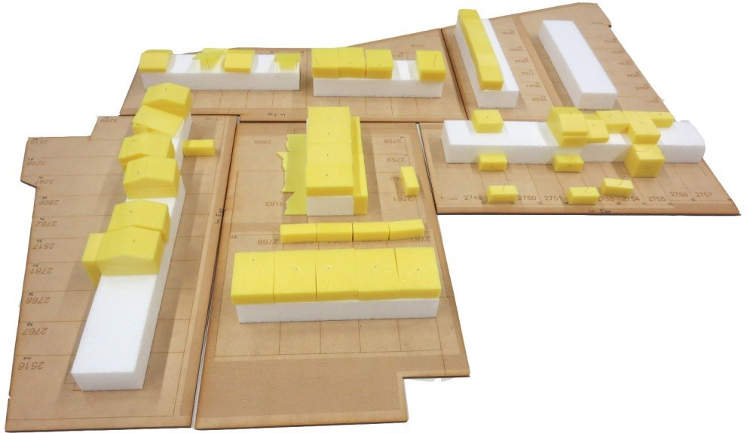
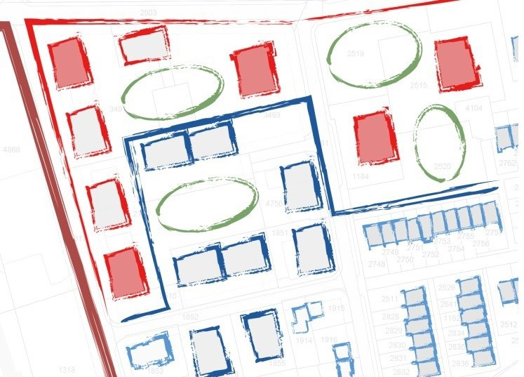
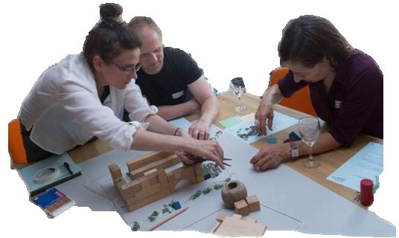
Was ist sozialräumlich orientierte Innenentwicklung?
Eine auf den Bestand oder auf noch offene Areale im «Inneren» ausgerichtete Siedlungs- und Freiraumentwicklung…
Verbunden mit einer umfassenden Gestaltung (Siedlungs-, und Freiraum- und Prozessmanagement), bei der verschiedene Disziplinen mitwirken.
Beachtung baulicher, ökonomischer und soziokultureller Dimensionen
Unter Einsatz zeitlich befristeter kooperativer und informeller Verfahren in Ergänzung zu formellen Verfahren, um die vielen Autoren:innen und Akteur:innen der Entwicklung zusammenzubringen: Rollende und ergebnisoffene Planung mit vielen Autor/innen
Analyse Ausgangslage: sozial, städtebaulich, ökonomisch …
Erarbeiten einer gemeinsamen (Problem-)Wahrnehmung
Arbeiten mit skizzenhaften Entwicklungsvarianten
(Kooperative Konzeption von Entwicklungsoptionen)
16. Juli 2025
Seite 12
Notes:
Voraussetzung
Einbindung und aktive Rolle der Eigentümerschaft bei der Entwicklung von machbaren und für alle angemessene Varianten.

Slide 13
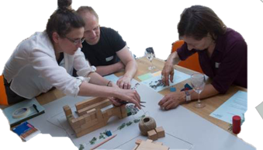
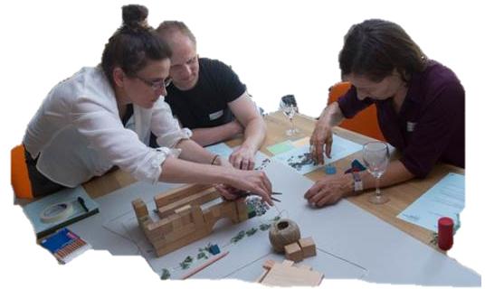
Konsequenzen für Planungs- und Entwicklungsprojekte
lokale Eigenlogik berücksichtigen
Verstärktes Zusammenwirken zwischen staatlichen, privaten und zivilgesellschaftlichen Akteuren
Experten- und Laienwissen (Lebensweltbezug)
informelle – formelle Verfahren
alle Perspektiven –
alle Anspruchsgruppen
dialogische und
flexible Methoden
16. Juli 2025
Seite 13
Notes:
Ein sozialräumlicher Ansatz hat Konsequenzen für die Herangehensweise bei Planungs- und Entwicklungsvorhaben:
Eine wichtige Rolle spielt die Berücksichtigung der - wie wir es nennen - lokalen Eigenlogik. Gemeint ist: Jede Gemeinde, jeder Standort hat Eigenheiten: ihre Geschichte, politische Kultur,, Standortvoraussetzungen. Diese Voraussetzungen gilt es im Vorfeld zu analysieren. Um eine Vielfalt der Perspektiven zu erhalten und die Anpassung an den Standort zu ermöglichen, spielt neben dem Wissen der Expert*innen auch das lebensweltiche Erfahrungswissen eine Rolle und führt zu einem verstärktes Zusammenwirken zwischen staatlichen, privaten und zivilgesellschaftlichen Akteuren.
Neben den formellen Verfahren ermöglichen bilden vor allem informelle Verfahren geeignete Gefässe dafür, in denen dialogische Methoden zur Anwendung kommen.
Investor:innne,

Slide 14
3
Mehrwert informeller Partizipation
Notes:
Bea

Slide 15
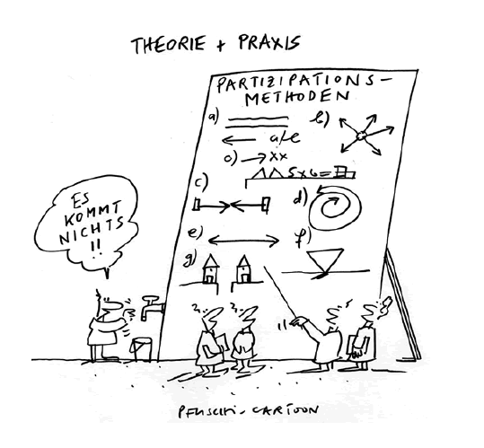
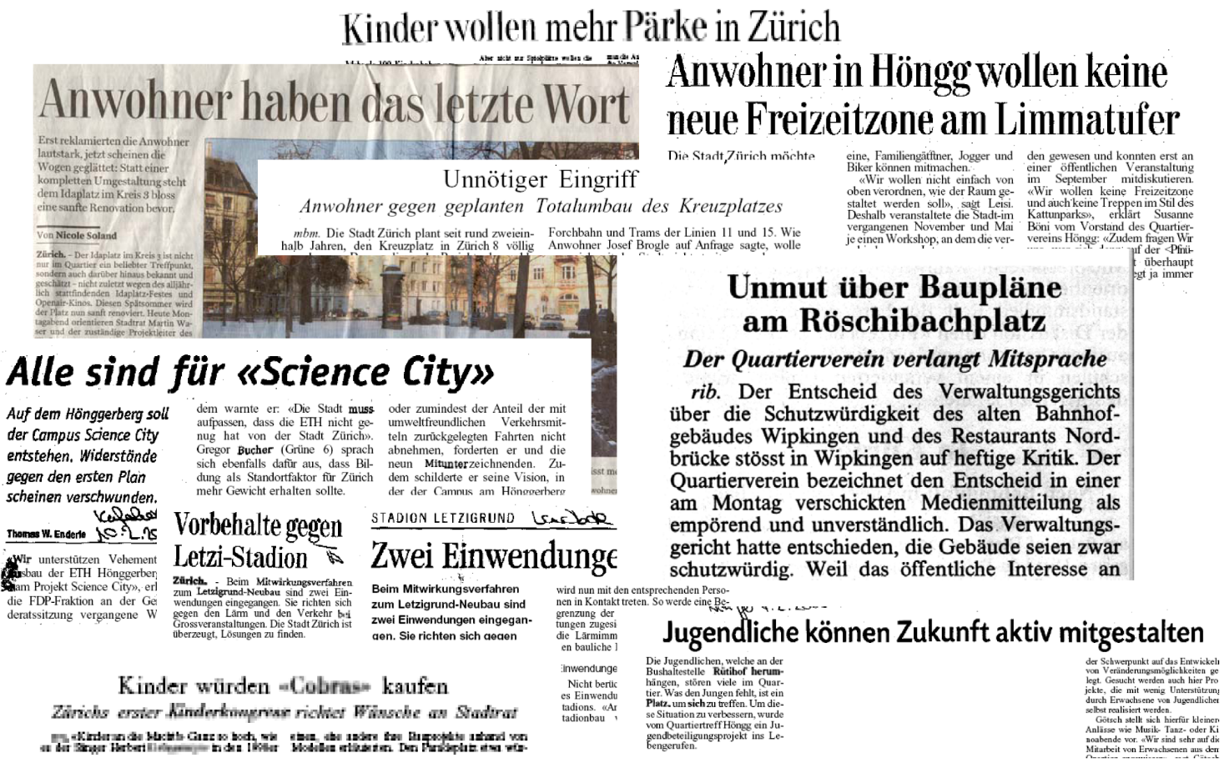

Slide 16
Differenzierung von Partizipationsformen
Formelle Partizipation | Verfasste Partizipation; es ist gesetzlich geregelt, wer sich beteiligen kann, wie weitreichend die Beteiligungsrechte sind, wie das Verfahren abläuft und was mit den Ergebnissen geschieht (Wahlen, Abstimmungen, Referenden, Stellungsnahmen)
Informelle Partizipation | Nicht verfasste Partizipation; Die Verbindlichkeit der erarbeiteten Lösungen hängt von Vereinbarungen über den Umgang mit den Ergebnissen ab. Sie haben in der Regel empfehlenden Charakter (zivilgesellschaftliches Engagement, Beteiligungsverfahren)
Direkte/unmittelbare Verfahren | Bewohner:innen-Foren, Quartiergespräche öffentliche Veranstaltungen
Indirekte/mittelbare Verfahren | Stellvertretende Verfahren wie runde Tische, Sachverständigen-Beiräte, Spurgruppen, etc.
Notes:
Neben der formellen, als rechtlich verfassten und Mitwirkung spielen heute informelle Gefässe eine immer wichtigere Rolle. Die informelle Partizipation kann ganz unterschiedlich gestaltet werden. Wichtig ist, dass sich diese immer an die formelle Partizipation ausrichtet. Diese gibt den Rahmen vor.
Die informelle Partizipation kann unterschiedlich gestaltet werden: ein Unterschied direkte / indirekte Verfahren

Slide 17
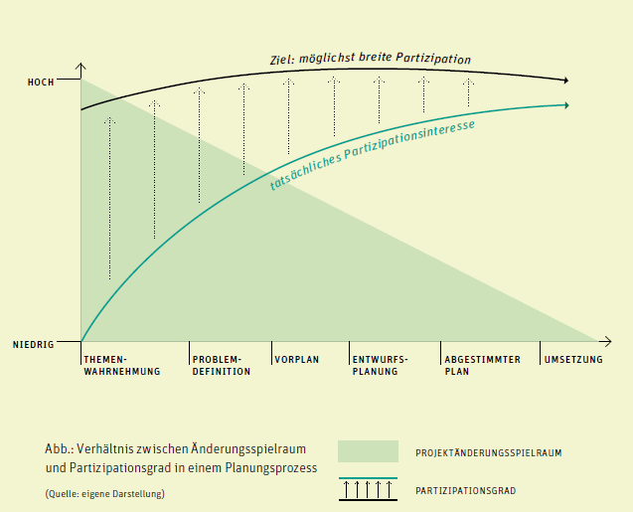
Das Partizipationsparadox
Senatsverwaltung für Stadtentwicklung und Umwelt Berlin (2012). Handbuch zur Partizipation. S. 83 http://www.stadtentwicklung.berlin.de
Notes:
Grafik wirkt etwas kompliziert, die Aussage ist aber ganz einfach:
Zu Beginn einer Planung, wenn alles noch etwas vage ist, wenig konkretes kommuniziert werden kann, ist es meist schwierig, Interesse für das Thema oder Vorhaben zu wecken, das Partizipationsinteresse ist gering, obwohl zu diesem Zeitpunkt die Einflussmöglichkeiten noch gross sind. Je weiter eine Planung voranschreitet, je wahrnehmbarer die Auswirkungen werden, desto grösser wird das Interesse an einer Mitsprache und auch ein allfälliger Widerstand kann sich formieren. Zu diesem Zeitpunkt sind die Einflussmöglichkeiten bereits geringer, der Projektänderungsspielraum wird im Laufe der Zeit immer kleiner ((grünes Dreieck).
Das heisst, es braucht eine Übersetzung des planerischen Vorhabens in die Alltagssprache, ein Abholen von Interessengruppen und Betroffenen möglichst zu Beginn. Auch wenn der Aufwand oft zu gross erscheint oder die Zeit dafür nicht da ist, ist es möglich, dass über die gesamte Projektdauer sogar Zeit gespart wird. Erfordert aber ein gut durchdachtes und konzipiertes Partizipationskonzept.

Slide 18
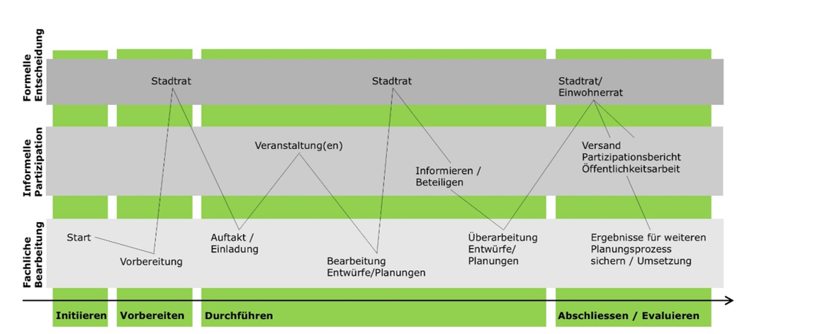
Einbettung in formellen Prozess
Quelle. Eigene Darstellung

Slide 19
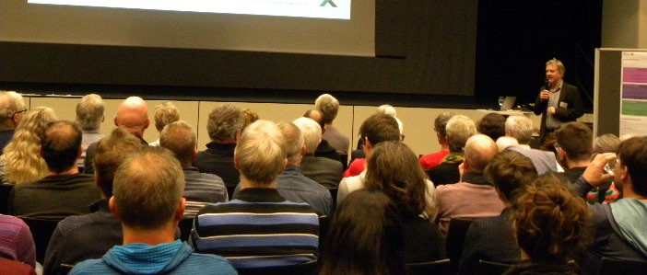
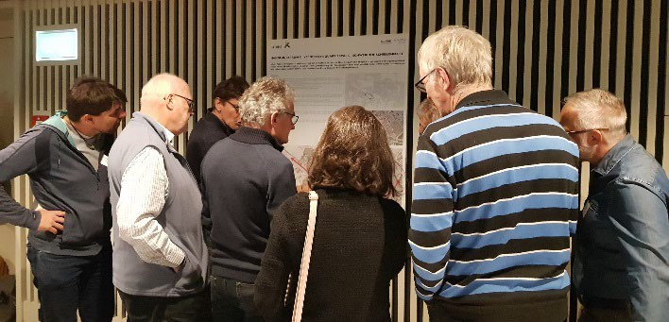
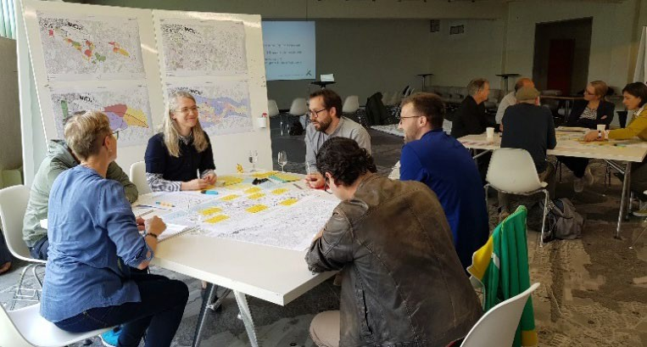
Sozialräumliche Entwicklung als politischen Auftrag: professionell und kooperativ gestaltet (informelle Partizipation)
Kennen der Bedürfnisse der Bevölkerung und Integration von lokalem Wissen in die Planung
Kommunikation über den Wandel
Neues Rollenverständnis aller Beteiligter: Gemeinde, Kanton, Eigentümerschaft, Bevölkerung, Expertinnen
Sicherung der Freiräume als öffentliche Räume und Grünräume.
Integrierte Handlungsansätze liegen auf dem Tisch und sind politisch anerkannt
Umsetzung und Anpassung der Ergebnisse als kontinuierlicher Prozess
16. Juli 2025
Bilder: HSLU, milplan
Seite 19
Notes:
Akzeptanz und Verbindlichkeit für alle Beteiligten schaffen
Langfristige Anlage und Anschluss an bestehende/zukünftige Vorhaben
Ein sozialräumlicher Zugang bietet eine Chance für partizipative Herangehensweisen, indem die bauliche, ökonomische und soziokulturelle Dimension aus unterschiedlichen Perspektiven beachtet wird.
Gemeinsame Erarbeitung und Diskussion der vorhandenen Qualitäten, Potentiale und Probleme bietet Grundlage für Lösungsmöglichkeiten.
Rollende und ergebnisoffene Planung mit vielen Autor*innen; Einbezug des lokalen Wissens schafft Identität und lokal angepasste Lösungen.
Bedingt ein neues Rollenverständnis aller BeteiligteN: Kommunen, Kantone, Eigentümerschaft, Bevölkerung, Expert*innen, etc.
Der Blick für das Ganze wird geschärft.
Eine langfristige Anlage und der Anschluss an bestehende /zukünftige Vorhaben bzw. formelle Prozesse ist essentiell.
Fragen zu Prozessgestaltung und Moderation kommt eine wichtige Bedeutung

Slide 20
4
Beispiele aus der Praxis
Notes:
Bea

Slide 21
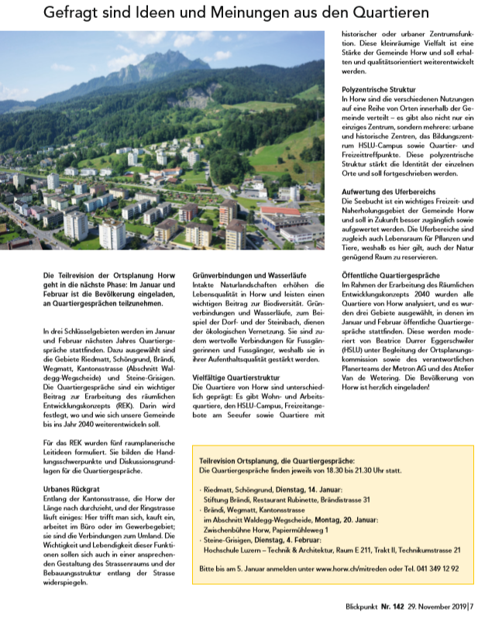
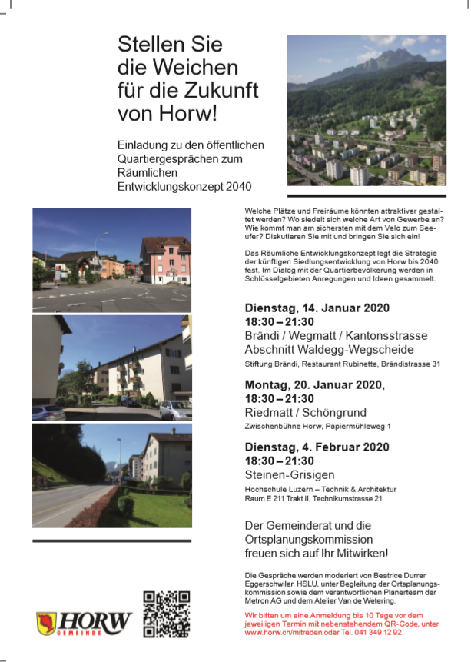
Praxisbeispiel: Quartiergespräche Horw
Seite 21
Notes:
Quartiergespräche im Zusammenhang mit der Teilrevision Zonenplanung: räumliches Entwicklungskonzept für drei Quartiere. Gespräche wurden im Vorfeld mit dem zuständigen Planungsbüro und der Ortsplanungskommission konzipiert. Diese hat geholfen, die Quartiergespräche durchzuführen.
Information:Artikel in Gemeindezeitung sowie Flyer, die via Quartiervereine verteilt wurden. Zudem wurden alle Eigentümer/innen mit einem separaten Brief eingeladen.
Lokales lebensweltliches Erfahrungswissen wurde abgeholt.

Slide 22
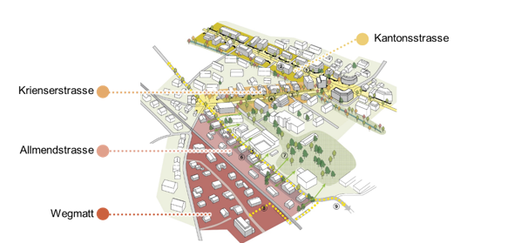
Praxisbeispiel: Quartiergespräche Horw
Leitfragen Kantonsstrasse
Die Kantonsstrasse soll zur Geschäftsstrasse werden. Welche Chancen und Herausforderungen sehen Sie im Zusammenhang mit der Innenentwicklung für das Gewerbe? Welche Anliegen haben Sie als Gewerbetreibende?
Welche Nutzungsangebote sind aus Ihrer Sicht erwünscht? Was fehlt heute?
Welches Verkehrsregime macht aus Ihrer Sicht am meisten Sinn?
Worauf sollte bei der gestalterischen Aufwertung der Kantonsstrasse geachtet werden?
Fazit Kantonsstrasse
Die heutige Situation im diskutierten Abschnitt der Kantonstrasse wird als unbefriedigend erachtet. Die verkehrsorientierte Gestaltung und das aktuelle Temporegime wird von den Langsamverkehrsteilnehmer*innen als gefährlich wahrgenommen. Eine belebte Geschäftsstrasse mit Räumen für das Kleingewerbe, einem attraktiven und grüneren Aussenraum sowie Möglichkeiten zur Begegnung werden als wünschenswert bezeichnet.
Notes:
Beispiel: Kantonsstrasse Horw
Von den Planerinnen wurden Variantenskizzen vorbereitet, die in Anlehnung an World Café: an Thementischen diskutiert wurden. Dazu wurden im Vorfeld Leitfragen formuliert:
Die Kantonsstrasse soll zur Geschäftsstrasse werden. Welche Chancen und Herausforderungen sehen Sie im Zusammenhang mit der Innenentwicklung für das Gewerbe? Welche Anliegen haben Sie als Gewerbetreibende?
Welche Nutzungsangebote sind aus Ihrer Sicht erwünscht? Was fehlt heute?
Welches Verkehrsregime macht aus Ihrer Sicht am meisten Sinn?
Worauf sollte bei der gestalterischen Aufwertung der Kantonsstrasse geachtet werden?
Die heutige Situation im diskutierten Abschnitt der Kantonstrasse wird als unbefriedigend erachtet. Die verkehrsorientierte Gestaltung und das aktuelle Temporegime wird von den Langsamverkehrsteilnehmer*innen als gefährlich wahrgenommen. Eine belebte Geschäftsstrasse mit Räumen für das Kleingewerbe, einem attraktiven und grüneren Aussenraum sowie Möglichkeiten zur Begegnung werden als wünschenswert bezeichnet
Die Diskussionen waren in allen drei Quartieren sehr konstruktiv. Hat sehr gut geklappt. Variantenskizzen als Grundlage für das REK, Erfahrungswissen der Quartierbewohner*innen ist eingeflossen.
Beispiel Kantonsstrasse:

Slide 23
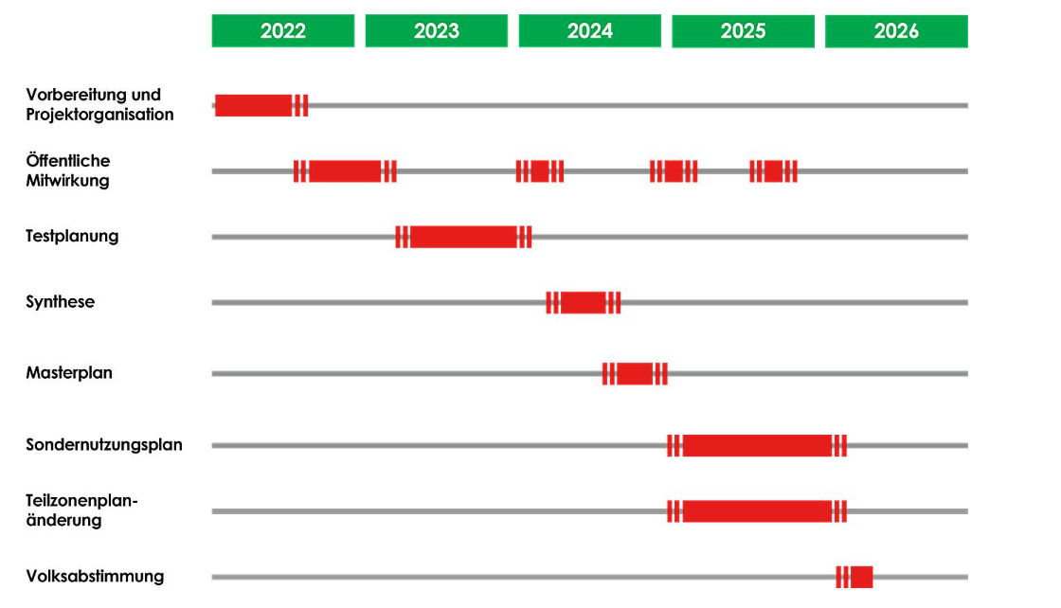
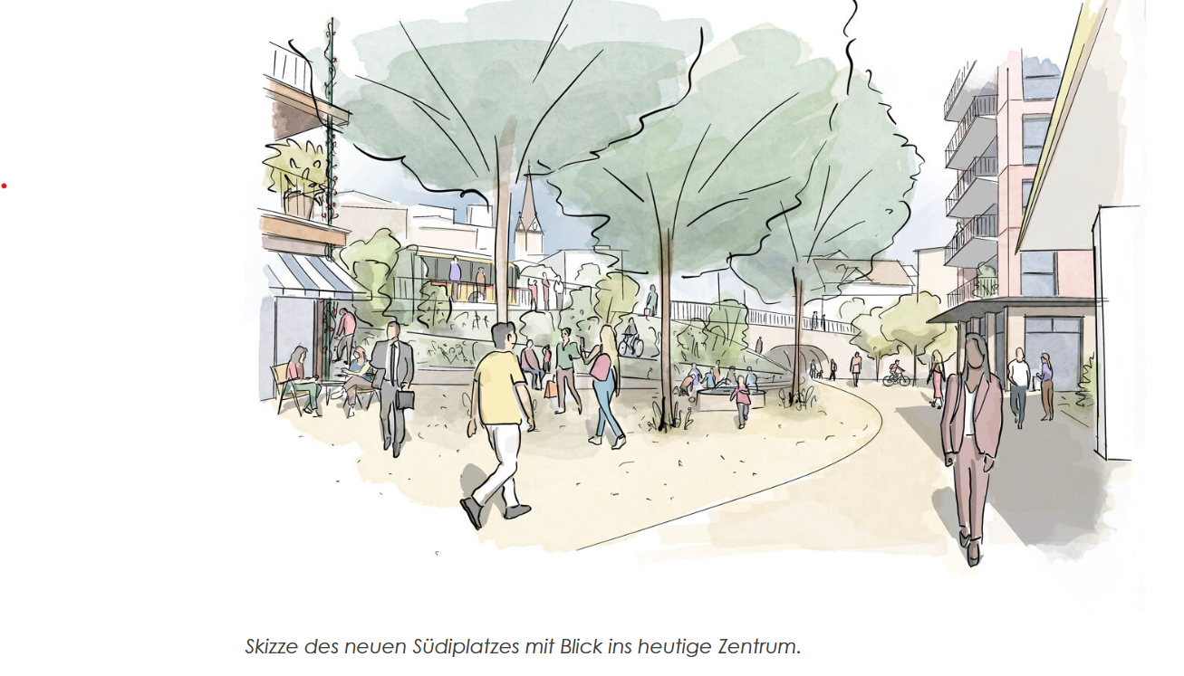
Praxisbeispiel Südiareal Hochdorf
https://www.hochdorf.ch/aktuelle-projekte/entwicklung-suediareal/news.html/987
Notes:
Der Hochdorfer Gemeinderat beschloss, am entsprechenden Bieterverfahren teilzunehmen und erwarb die Grundstücke per 1. Januar 2022. Der Kaufpreis für die rund 84'000 m² grossen Grundstücke betrug Fr. 60'180'300.00 – 87.6% der Bevölkerung stimmten der Transaktion zu.
Die Projektvorbereitungsarbeiten für eine Arealentwicklung wurden umgehend angegangen. Der Gemeinderat regelte die Projektorganisation und den Verfahrensablauf. Die Projektleitung führte im Anschluss im Herbst 2022 ein breit abgestütztes, dreistufiges Mitwirkungsverfahren durch, um die Bedürfnisse und Anliegen der Hochdorfer Bevölkerung in Erfahrung zu bringen.
Gestützt auf die Mitwirkungsergebnisse und die Strategie der Gemeinde wurde die «Vision Südiareal» erarbeitet. Für die weitere Planung sollen folgende Ziele wegweisend sein:
Schaffung von durchmischten Begegnungsorten, gute Ambiance
Attraktives, durchmischtes Quartier zum Wohnen, Arbeiten und Verweilen
Zeitgemässe Mobilität, Langsamverkehr als Priorität
Nachhaltige, zukunftsfähige Entwicklung
Zentrumsqualitäten schaffen
Städtebauliche Verbesserung
Gemeinsame Entwicklung

Slide 24
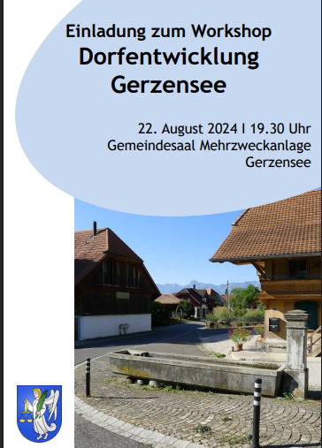
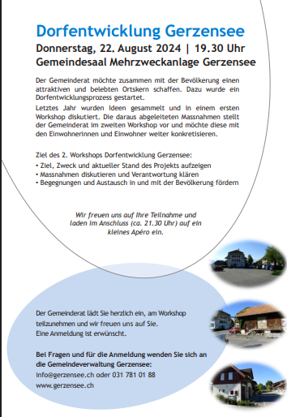
Beispiel Gerzensee (BE))
https://www.gerzensee.ch/wAssets/docs/20240908_Entwicklungskonzept_Gerzensee_def.pdf

Slide 25
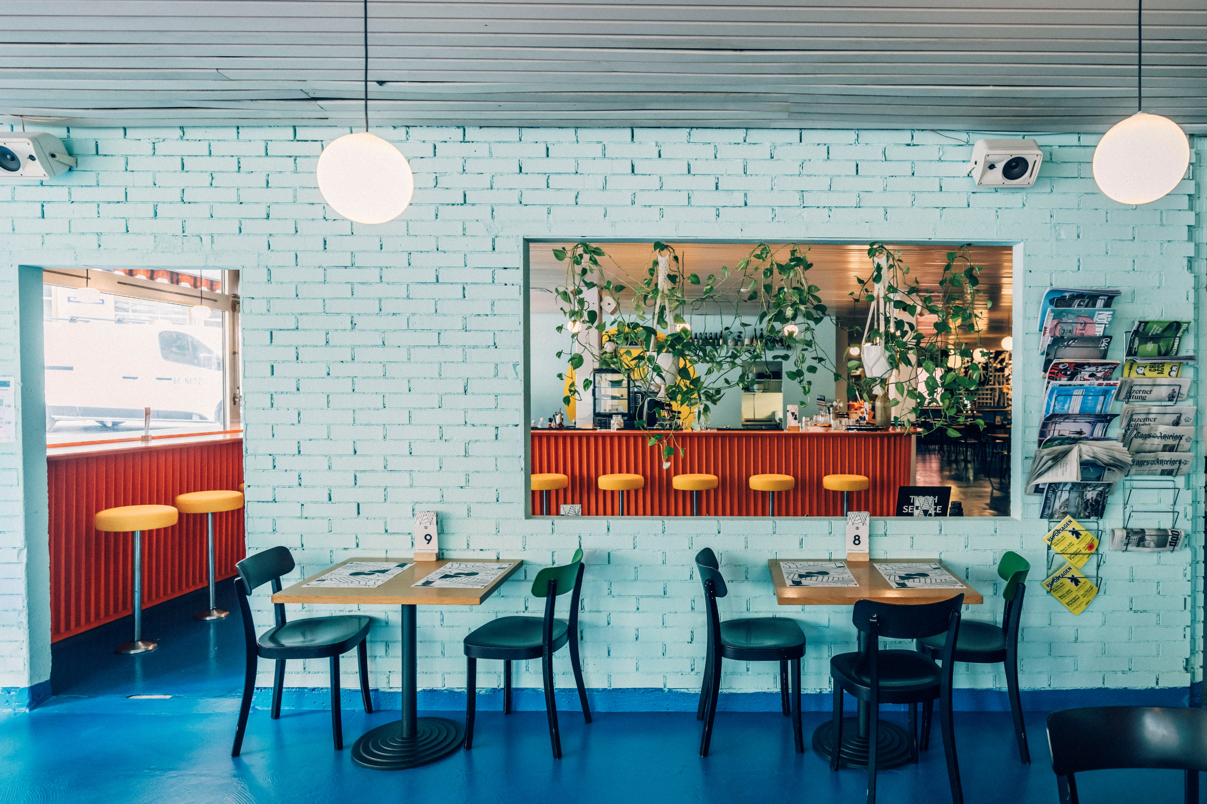
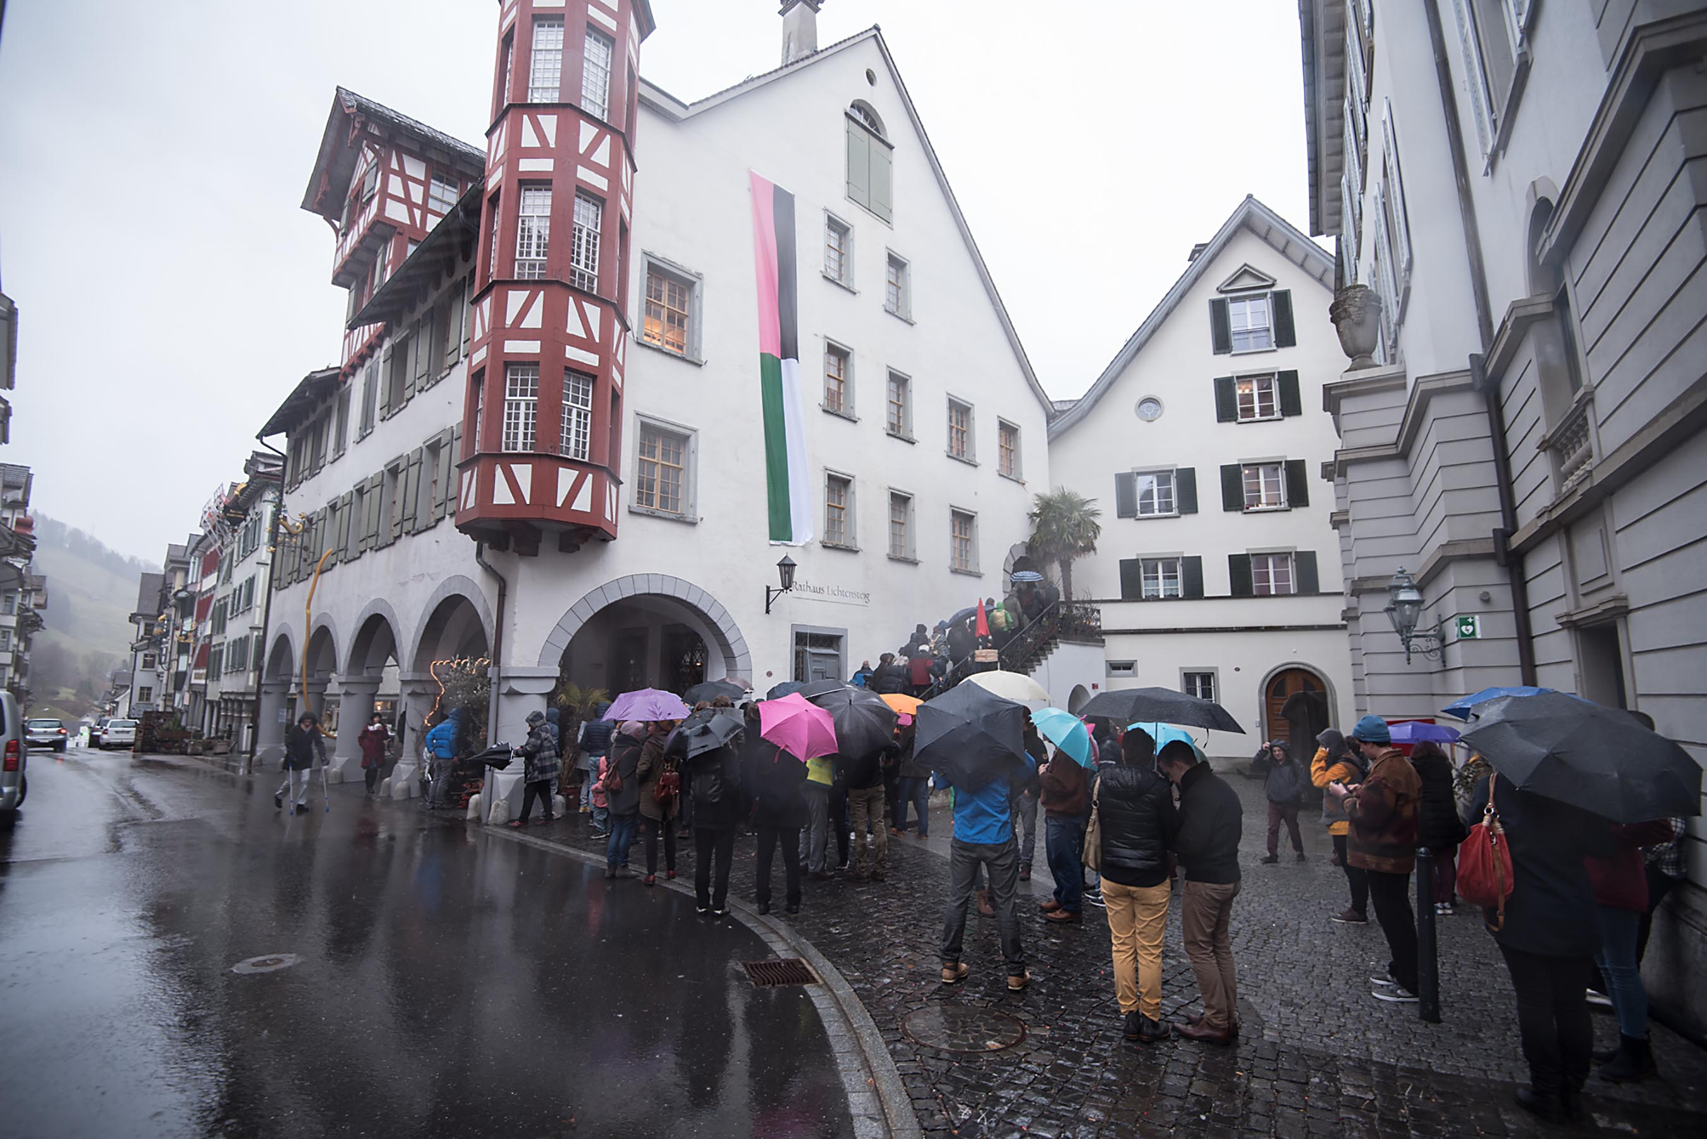

Ausprobieren: Zwischennutzung Neubad Luzern und Rathaus Lichtensteig (SG)
https://www.lichtensteig.ch/ministadt2025
Notes:
Lichtensteig und Neubad
as Neubad wird 10 Jahre jung! Seit September 2013 hat sich das ehemalige städtische Hallenbad in einen Schmelztiegel von Kultur und Kulturen verwandelt. Vom 01. bis 10.09.23 feiert das Neubad nun seinen Geburtstag mit einem zehntägigen Festival im und ums Haus.
Quartier-Treff und Anwohner:innen-Höck. Im Neubad, dem ehemaligen Hallenbad der Stadt Luzern, finden jährlich über 300 Veranstaltungen aus den Bereichen Musik, Wort, Wissenschaft, Film, Performance, Klub, Kulinarik und vielem mehr statt. Neben seinem kulturellen Angebot beherbergt das Haus ein Bistro und verschiedene Veranstaltungsräume.
Über 80 Nutzende – darunter zahlreiche Kunst- und Kulturschaffende, Vereine und Gewerbetreibende – finden im Neubad seit 2013 ihre Wirkungsstätten. Die inklusive Zwischennutzung versteht sich als Experimentierfeld und Wissensvermittlerin in den Bereichen Zwischennutzungen und Stadtentwicklung und vermietet Arbeitsplätze, sowie unterschiedliche Räume für Events, Sitzungen und Workshops
Lichtensteig:
Wie viel Raum soll künftig für welche Nutzung wo zur Verfügung stehen? Wie lässt sich die gewünschte Innenentwicklung erreichen? Wie lässt sich die Lebensqualität halten und steigern? Wie können die Nachhaltigskeitsziele räumlich umgesetzt werden? Und wie soll sich die Gemeinde weiterentwickeln, um für künftige Generationen lebenswert zu sein? Die ‹Vision und Strategie 2050› gibt Antworten auf diese Fragen. Sie wurde im Rahmen eines breit angelegten Mitwirkungsprozesses erarbeitet, von einer Begleitgruppe unterstützt und vom Gemeinderat politisch und strategisch geführt.
Lichtensteig besinnt sich mit ihrer Strategie ‹Mini.Stadt 2025› für ihre zukünftige Entwicklung auf ihre vorhandenen Potenziale: einmalige Architektur, breites kulturelles Angebot, Unternehmertum sowie mutige und innovative Bürgerinnen. Lichtensteig wird als übersichtliches, identitätsstiftendes Städtchen mit urbanem Lebensstil in ländlicher Umgebung positioniert. Damit sollen vor allem weltoffene, moderne, aktive und interessierte Menschen mit Anspruch auf günstigen und schönen Wohnraum angesprochen werden, die in Lichtensteig leben und nicht nur wohnen wollen.

